Slide 1
多媒体技术基础(第3版)
第6章 多媒体的存储
浙江理工大学 数字媒体技术系

Slide 2
第6章 多媒体的存储目录
6.1 CD光盘
  6.1.1 CD工业史上的大事
  6.1.2 CD系列产品
  6.1.3 CD盘的结构
  6.1.4 数据是怎样写入到CD盘上的
  6.1.5 数据是怎样从CD盘读出的
  6.1.6 CD激光唱盘标准摘要
6.2 CD-Audio
  6.2.1 采样频率和样本大小
  6.2.2 声道数
  6.2.3 声音数据的通道编码
  6.2.4 CD盘如何批量生产
6.3 DVD光盘
  6.3.1 DVD光盘是什么
  6.3.2 DVD的规格
  6.3.3 DVD的存储容量是怎样提高的
6.4 VCD与DVD播放机
  6.4.1 VCD简介
  6.4.2 VCD播放机的基本结构
  6.4.3 DVD播放机的基本结构
6.5 HD DVD与BD光盘
  6.5.1 HD DVD与BD光盘是什么
  6.5.2 HD DVD与BD技术规范

Slide 3
6.1 CD光盘
6.1.1 CD工业史上的大事
  模拟光盘系统的诞生
    20世纪70年代初期，荷兰飞利浦(Philips)公司的研究人员开始研究利用激光来记录和重放信息
    1972年9月向全世界展示了长时间播放电视节目的光盘系统，这就是1978年正式投放市场并命名为LV(Laser Vision)的光盘播放机
    利用激光来记录信息的革命便拉开了序幕。它的诞生对人类文明进步的影响，不亚于纸张的发明对人类的贡献。

Slide 4
6.1 CD光盘
  数字激光唱盘的诞生
    大约从1978年开始，研究人员把声音信号变成用“1”和“0”表示的二进制数字，然后记录到以塑料为基片的金属圆盘上
    1982年Philips公司和Sony公司成功地把记录数字声音的盘推向了市场
    这种塑料金属圆盘很小巧，故用Compact Disc命名，而且还为这种光盘制定了标准，这就是世界著名的“红皮书(Red Book)标准”。这种盘又称为数字激光唱盘(Compact Disc-Digital Audio，CD-DA)盘

Slide 5
6.1 CD光盘
  CD-ROM的诞生
    由于CD-DA能够记录数字信息，自然就想到把它用作计算机的存储设备。但从CD-DA过渡到CD-ROM需要解决两个重要问题
      地址问题：计算机如何寻找盘上的数据，即如何划分盘上的地址。因为记录歌曲时是按一首歌作单位，一片盘也就记录20首左右的歌曲，每首歌平均占用30 MB左右的空间。存储一个文件不一定都要那么大的存储空间，因此需在CD盘上写入很多的地址编号
      误码率：把CD盘作为计算机的存储器使用时，要求它的错误率(10⁻¹²)远远小于声音数据的错误率(10⁻⁹)。而用当时现成的CD-DA技术不能满足这一要求，因此还要采用错误校正技术
    1984年Sony和Philips发布了CD-ROM物理格式标准，称为黄皮书(Yellow Book)标准

Slide 6
6.1 CD光盘
  ISO 9660标准的诞生
    黄皮书标准只解决了硬件生产厂家的制造标准问题，即存放计算机数据的物理格式，而没有涉及逻辑格式，也就是计算机文件如何存放在CD-ROM上，文件如何在不同的系统之间进行交换等问题。为此，在多方努力下又制定了一个文件交换标准，后来国际标准化组织(ISO)把它命名为ISO 9660标准

Slide 7
6.1 CD光盘
6.1.2 CD系列产品
  自1981年激光唱盘上市以后，开发了一系列CD产品，见图6-1，包括
    CD-DA(Compact Disc-Digital Audio)
    CD-G(Graphics)
    CD-V(Video)
    CD-ROM
    CD-I(Interactive)
    CD-I FMV(Full Motion Video)
    Karaoke CD
    Video CD
  CD系列盘
    大小、重量、制造工艺、材料、制造设备等都相同，只是根据不同的应用目的存放不同类型的数据而已

Slide 8
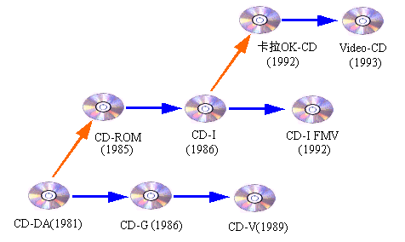
6.1 CD光盘
图6-1 CD产品系列

Slide 9
6.1 CD光盘
6.1.3 CD盘的结构
  盘片结构
    组成部分见图6-2
      保护层；反射层；刻槽；聚碳酸酯衬垫
    两种反射层
      铝反射层：银白色，称为“银盘”，只读的光盘
      金反射层：金色，称为“金盘”，可刻录的光盘，称为CD-R (CD-Recordable)盘
    外形尺寸见图6-3
      CD盘的外径为120 mm，重约14～18g
      激光唱盘分为3个区：导入、导出和声音数据记录区

Slide 10
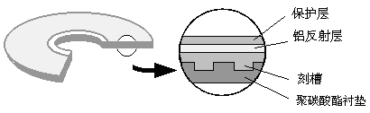
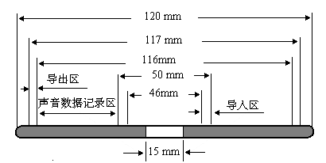
6.1 CD光盘
图6-2 CD盘片的结构
图6-3 CD盘的结构

Slide 11


6.1 CD光盘
光道结构
CD盘的光道结构与磁盘磁道的结构比较
 | CD光盘 | 磁盘
记录道 | 螺旋形 | 同心环
磁道数目 | 很多 | 只有一条，长约5 km
盘片转动速度 | CLV(恒定线速度) | CAV(恒定角速度)
记录密度 | 里外记录区的密度相同 | 里外记录区的密度不同
光道形状

Slide 12
6.1 CD光盘
6.1.4-5 CD盘的记录原理
  数据记录原理
    磁光盘(magneto optical disc，MOD)
      利用磁的记忆特性，借助激光来写入和读出数据
    相变光盘(phase change disc，PCD)
      利用激光特殊材料在加热前后的反射率不同记忆1和0
    只读CD光盘
      在盘上压制凹坑的机械办法记录数据，见图6-5
        凹坑的边缘记录的是1
        凹坑和非凹坑的平坦部分记录的是0
      使用激光读出，见图6-7

Slide 13
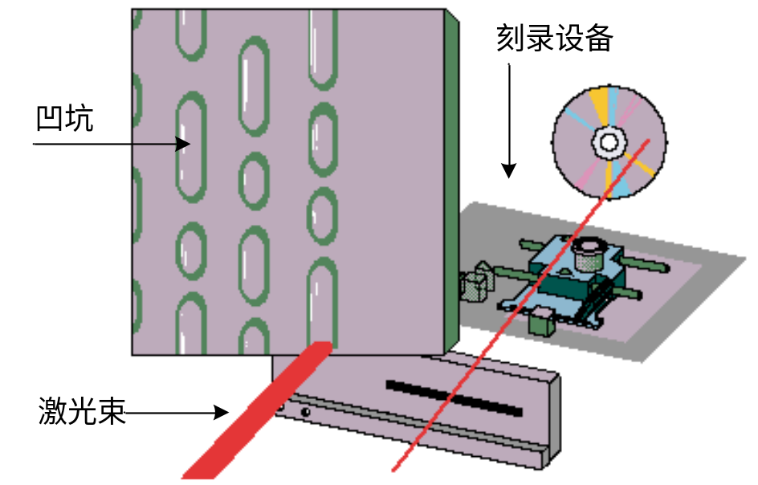
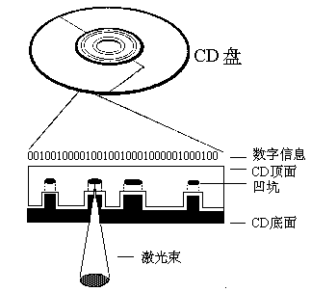
6.1 CD光盘
(引自Encarta Premium DVD 2006)
图6-5 原版盘制作示意图
图6-7 CD盘的读出原理

Slide 14
6.1 CD光盘
6.1.6 CD激光唱盘标准摘要
名称 | 技术指标
光盘
播放时间 | 74分钟
旋转方向 | 顺时针(从读出表面看)
旋转速度 | 1.2～1.4m/s (恒定线速度)
光道间距 | 1.6 µm
盘片直径 | 120 mm
盘片厚度 | 1.2 mm
中心孔直径 | 15 mm
记录区 | 46 mm～117 mm
数据信号区 | 50 mm～116 mm
材料 | 折射率为1.55的材料
最小凹坑长度 | 0.833 µm (1.2m/s)～0.972 µm (1.4m/s)
最大凹坑长度 | 3.05 µm (1.2 m/s)～3.56 µm (1.4 m/s)
凹坑深度 | ～0.11 µm
凹坑宽度 | ～0.5 µm

Slide 15
6.1 CD光盘
光学系统
激光波长 | 780 nm (7 800 Å)
聚焦深度 | ± 2 µm
信号格式
通道数 | 2个
量化 | 16位线性量化
采样频率 | 44.1 kHz
通道位速率 | 4.3218 Mb/s
数据位速率 | 1.9409 Mb/s
数据：通道位 | 8:17
错误校正码 | CIRC
调制方式 | EFM

Slide 16
6.2 CD-Audio
6.2.1 采用频率和样本大小
  采样频率为44 100 Hz
    普通人耳朵能听到的声音信号的频率范围为20～20 000 Hz
    对频率高于20 000 Hz的信号进行滤波。考虑到滤波器在20 000 Hz处约有10%的衰减，故用22 000 Hz的2倍作为采样频率
    考虑与电视信号场扫描频率同步以避免相互干扰，PAL电视的场扫为50 Hz，NTSC为60 Hz，取50和60的整数倍，选用44 100 Hz
  样本精度为16位
    样本位数表示信号的动态范围。一位(bit)的动态范围约为20lg2 ≅ 6.02 dB，16位能够表达的动态范围大于96 dB
  在激光唱盘上1秒钟的声音需要占据的存储空间为
    1秒 × 44 100样本/秒 × 2字节/样本 × 2(左右两个通道)= 176.4 千字节

Slide 17
6.2 CD-Audio
6.2.2 声道数
  立体声有两个声道
    长期以来，立体声就是两个声道(轨)。早期存储声音的媒体是接触式的唱片，唱片上的V形刻槽只能记录最多两个声道的模拟信号，这就使后来的录音机、调频广播、录像机、甚至连数字激光唱盘都采用两个声道的规格
  环绕声有多个声道
    多声道设备早已开发和采用，许多剧院一直采用4个以上的声音通道。声音转换成数字信号后，计算机很容易处理，如压缩、偏移(Pan)、环绕音响效果(surround sound)等，更多的声音通道和更逼真的音响效果已经出现
    例如，MPEG-2数字影视标准和杜比数字(Dolby Digital)都采用5＋1个声音通道，即左、中、右3个主声道，左后、右后两个环场声道和一个次低音声道

Slide 18
6.2 CD-Audio
6.2.3 声音数据的通道编码
  将用户数据转换成适合存储或传输媒体的代码的过程
  1. 为什么要做通道编码
    从信号本身提取自同步信号
      例如，有要记录连续多个字节的全“0”或全“1”信号，如不做通道编码就记录到盘上，读出的信号是一条直线，电子线路就很难区分有多少个“0”或“1”
    使读出信号的频带变窄
      例如，对于没有规律的数字信号，读出时的信号幅度和频率的变化范围都很大，电子线路就很难把“0”和“1”区分开
    通道编码的本质
      在连续“0”(或“1”)之间插入若干个“1” (或“0”)
      对“0”和“1”的连续长度数目即“行[游]程长度”加以限制
    凡在物理设备上存储或传输的数字信号都要通道编码

Slide 19
6.2 CD-Audio
  为什么要把8位转换成14位/17位
    理论分析和实验证明
      根据20世纪70年代的技术水平，把“0”的游程长度最短为2个而最长不超过10个，即2个“1”之间的“0”至少要有2个而最多不超过10个，光盘上的信号就能够可靠读出
    从8位到14位， EFM (eight to fourteen modulation)
      8位数有256种代码，14位通道位有16 384种代码，其中有267种代码能够满足“0”游程长度的要求。在267种代码中有10种代码在合并通道代码时限制游程长度仍有困难，再去掉一个就得到与8位数相对应的256种通道码
    从14位到17位
      为满足游程长度的要求，在通道码之间增加3位以确保读出信号的可靠性，于是8位数据就转换成17位
      注：在DVD光盘技术中，把3位合并位改成2位，并把它们直接插入到重新设计的码表中，于是1字节的数据就转换成16位的通道位，提高了DVD的存储容量

Slide 20
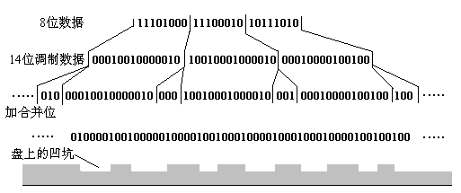
6.2 CD-Audio
图6-8 激光唱盘上声音数据编码的过程

Slide 21
6.2 CD-Audio
6.2.4 CD盘如何批量生产
  激光唱盘(CD-DA)、数字激光视盘(VCD)和CD-ROM的制作过程都相同，大致分成三个阶段
  1. 原版盘预制作(premastering)或称母盘预制作
    对于激光唱盘，把音乐节目转换成标准的CD-DA格式, 在“红皮书”中有详细说明
    对于VCD盘，把影视节目转换成VCD标准记录格式，在Video CD 2.0标准(白皮书)中有详细说明
    这项工作由转换软件或称编码器(encoder)来完成
  2. 原版盘制作(Mastering)或称为母盘制作
    通道编码： 把符合CD-DA或VCD格式的数据经过EFM编码器编码，再附加3位用来改善读/写信号的质量，于是8位并行数据就转换成物理通道上的17位串行数据

Slide 22
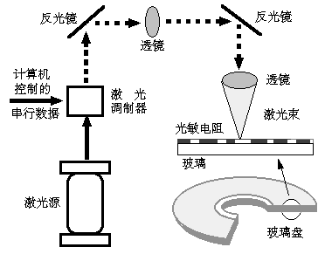
6.2 CD-Audio
    光刻：把涂有光敏电阻的玻璃盘放在旋转平台上光刻。见图6-9，激光源发出的激光束通过激光调制器时受到串行数据的控制，如数据“0”就不让激光束通过，光敏电阻就不曝光；数据“1”就让激光束通过，光敏电阻就曝光，这样在玻璃盘上就形成长短不同的曝光区和非曝光区。
    化学处理：对光刻的玻璃盘进行化学处理。盘上曝了光的区域被腐蚀后形成凹坑，没有曝光的区域就被保留下来，“0”和“1”信号就以凹坑和非凹坑的形式记录在螺旋形光道上
图6-9 光刻系统示意图

Slide 23
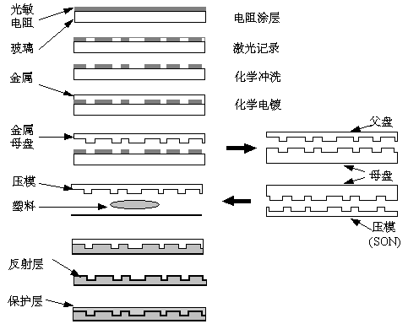
6.2 CD-Audio
    电镀：对经过化学处理的玻璃盘进行化学电镀生成
      金属原版盘，称为父盘(father disc)
      通过父盘制作母盘(mother disc)
      由母盘制作子盘(son disc)，即压模(stamper)
    原版盘制作的整个过程见图6-10
图6-10 原版盘VCD的整个制作过程

Slide 24
6.2 CD-Audio
  3. 大批量复制
    VCD的盘基是用聚碳酸酯塑料做的，因此大多数大批量复制设备是用塑料注射成型机
    聚碳酸酯加热之后注入盘模里，压模就把它上面的数据压制到正在冷却的塑料盘上
    在盘上溅射一层铝，用于读出数据时反射激光束
    涂一层保护漆
    印制标牌

Slide 25
6.3 DVD光盘
6.3.1 DVD光盘是什么
  原为Digital Video Disc的缩写，后改为Digital Versatile Disc。当谈到DVD时，通常指前者
  两大国际财团的产物
    在1995年，Sony和Philips Electronics DV公司领导的国际财团与Toshiba和Time Warner Entertainment公司领导的国际财团分别提出不兼容的高密度CD(HDCD)规格
    同年10月，两大财团同意盘片的设计按Toshiba/Time Warner公司的方案，而存储在盘上的数据编码按Sony/Philips公司的方案
    最终结果
      单面单层DVD盘片的存储容量为4.7 GB
      单面双层盘片的容量为8.5 GB
      单面单层盘存储133分钟的MPEG-2影视，配备Dolby AC-3/MPEG-2 Audio质量的声音和不同语言的字幕

Slide 26
6.3 DVD光盘
6.3.2 DVD的规格
  DVD的标准文件用Book标识，见表6-3
表6-3 DVD和CD系列
DVD(Digital Versatile Disc) | CD(Compact Disc)
Book A: DVD-ROM | CD-ROM
Book B: DVD-Video | Video CD
Book C: DVD-Audio | CD-Audio
Book D: DVD-Recordable | CD-R
Book E: DVD-RAM | CD-MO

Slide 27
6.3 DVD光盘
表6-4 部分DVD的存储容量
盘的类型 | 存储容量 (GB) | 名称 | MPEG-2 Video 播放时间(分钟)
单面单层(只读) | 4.7 | DVD-5 | 133
单面双层(只读) | 8.5 | DVD-9 | 240
单层双面(只读) | 9.4 | DVD-10 | 266
双层,双面(只读) | 17 | DVD-18
单层双面(DVD-RAM) | 5.2 |  | 147

Slide 28
6.3 DVD光盘
  DVD-Video的规格见表6-5
    DVD盘上的影视采用MPEG-2标准
    NTSC的声音采用Dolby AC-3(现改名为Dolby Digital)标准，MPEG-2 Audio作为选用；
    PAL和SECAM的声音采用MPEG-2 Audio标准，Dolby AC-3作为选用
表6-5 DVD盘上的电视规格
技术内容 | 技术规格
数据传输率 | 可变速率，平均为4.69 Mb/s(最大为10.7 Mb/s)
图像压缩标准 | MPEG-2标准
声音标准 | PAL：MPEG MUSICAM* 5.1或LPCM, 可选用Dolby AC-3
通道数 | 多达8个声音通道和32个字幕通道
* MUSICAM (Masking pattern adapted Universal Subband Integrated Coding And Multiplexing)

Slide 29
6.3 DVD光盘
6.3.3 DVD的存储容量是怎样提高的
  DVD所采用的技术归纳在表6-6
表6-6 DVD技术摘要
名称 | DVD | CD | 容量增益
盘片直径 | 120 mm | 120 mm
盘片厚度 | 0.6 mm /面 | 1.2 mm /面
减小激光波长 | 635/650 nm | 780 nm | 4.486 = (1.6*0.83)/ (0.74*0.40)
加大N.A.(数值孔径) | 0.6 | 0.45
减小光道间距 | 0.74 µm | 1.6 µm
减小最小凹凸坑长度 | 0.4 µm | 0.83 µm
减小纠错码的长度 | RSPC | CIRC
修改信号调制方式 | 8-16 | 8-14 加 3 | 1.0625 = 17/16
加大盘片表面的利用率 | 86.6 | 86 | 1.019 = 86.6/86
减小每个扇区字节数 | 2048/2060字节/扇区 | 2048/2352字节/扇区 | 1.142 = 2352/2060

Slide 30
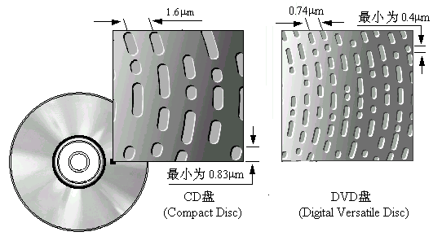
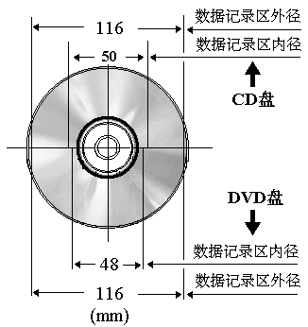
6.3 DVD光盘
  1.使用波长较短的激光是提高容量的关键
    CD采用波长为780 nm的红外光。DVD采用波长为635/650 nm的激光源, 光道间距和凹凸坑的长度和宽度做得更小，见图6-11。总的容量可提高到4.486倍
  2. 加大光盘的记录区域
    加大光盘的数据记录区域。DVD盘的记录区域从CD盘的86 cm2提高到86.6 cm2，见图6-12。总容量提高了1.9%
图6-11 DVD盘和CD盘之间的差别
图6-12 增加记录面积

Slide 31
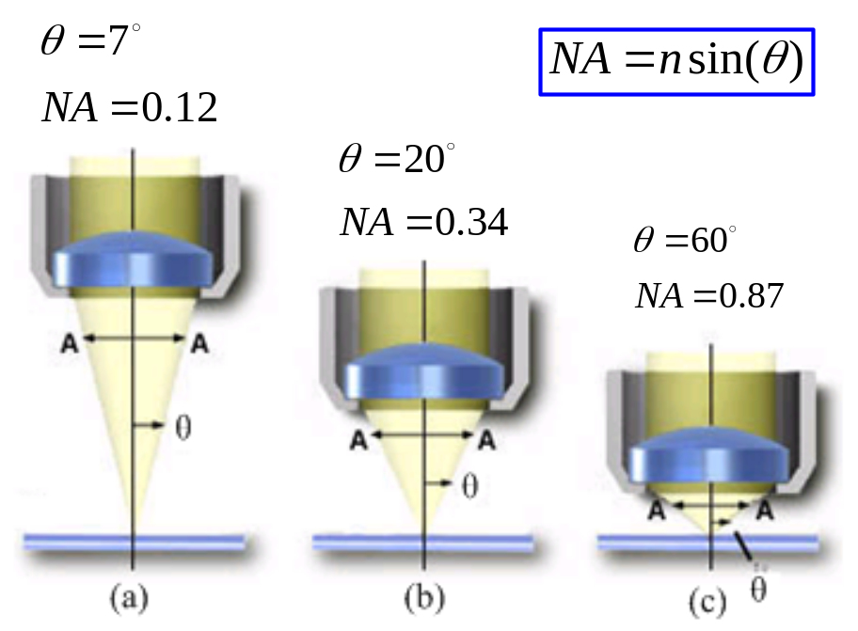
6.3 DVD光盘
数值孔径

Slide 32
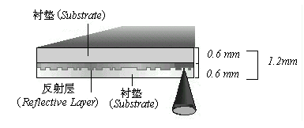
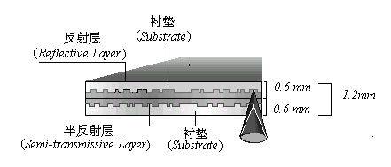
6.3 DVD光盘
  3. 使用双面和多层记录
    使用盘片的两个面记录数据，比较图6-13和图6-14
    在一个面上制作多层记录层
  4. 改进调制和纠错方法
    采用效率较高的8-16＋(EFM PLUS)调制，由17位变成16位
    采用里德-索洛蒙乘积码(Reed Solomon Product－like Code，RSPC)
图6-13 单面单层光盘的结构
图6-14 单面双层光盘的结构

Slide 33
6.4 VCD与DVD播放机
VCD播放机
  Video CD是如下技术的产物
    Video(可通俗理解为数字影视)技术
    激光记录技术，或称光盘存储器技术
    计算机软硬件技术
  两种VCD播放系统
    使用PC机构成的播放系统，可用MPEG播放卡或软件MPEG播放器
    VCD播放机＋电视机
  VCD播放机的基本结构
    典型结构见图6-15，围绕C-Cube Microsystems公司的L482/484解码器构成的
    VCD播放机主要由3个核心部件组成
      CD盘驱动器或称CD加载器；
      MPEG解码器；
      微控制器。

Slide 34
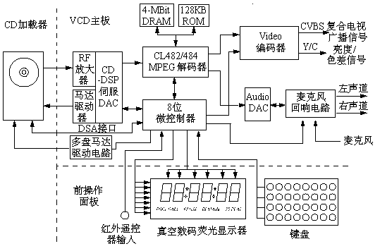
6.4 VCD与DVD播放机
图6-15 VCD播放机的典型结构[3]

Slide 35
6.4 VCD与DVD播放机
DVD播放机
  DVD播放系统结构见图6-16，主要功能部件如下
    DVD加载器：主要由马达、激光读出头和相关的驱动电路组成
    数字信号处理器(DVD-DSP)：用于将从光盘上读出的脉冲信号转换成解码器能够使用的数据
    数字声音和电视图像解码器：主要功能包括
      分离数据流中的声音和视像数据，建立声音和视像的同步关系
      视像数据解压缩，重构广播级质量的视像
      声音数据解压缩，重构CD质量的环绕立体声
      处理图形屏幕显示(On-Screen Display，OSD)。
    微控制器：微型计算机芯片
      控制播放机的运行、管理遥控器、控制面板上的用户输入
      管理DVD节目的存取权限等

Slide 36
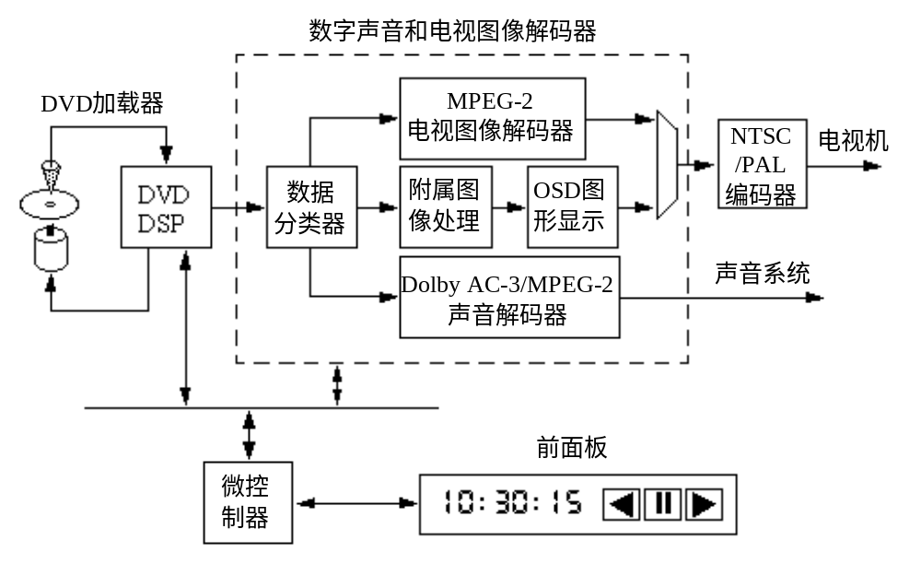
6.4 VCD与DVD播放机
图6-16 DVD播放系统的基本结构[3]

Slide 37
6.5 HD DVD与BD光盘
HD DVD与BD光盘是什么
  HD DVD (High Definition DVD)是由Toshiba、Hitachi和NEC等公司在2003年11月联合发布的大容量光盘存储器标准
  BD(Blu-ray Disc)是由Sony，Philips和Panasonic等公司在2002年2月联合发布的大容量光盘存储器标准。BD源于blue-violet laser Disc，因它是流行于欧美的普通术语，申请商标不易，因此去掉了blue中的“e”。
  比较而言
    BD技术更先进，但不能使用现有的DVD设备来生产BD光盘产品，生产线的成本比较贵
    HD DVD技术可在现有DVD设备基础上加以改进，因此成本比较低
  都用波长为405 nm的蓝激光(blue-violet laser)读写光盘，见图6-17

Slide 38
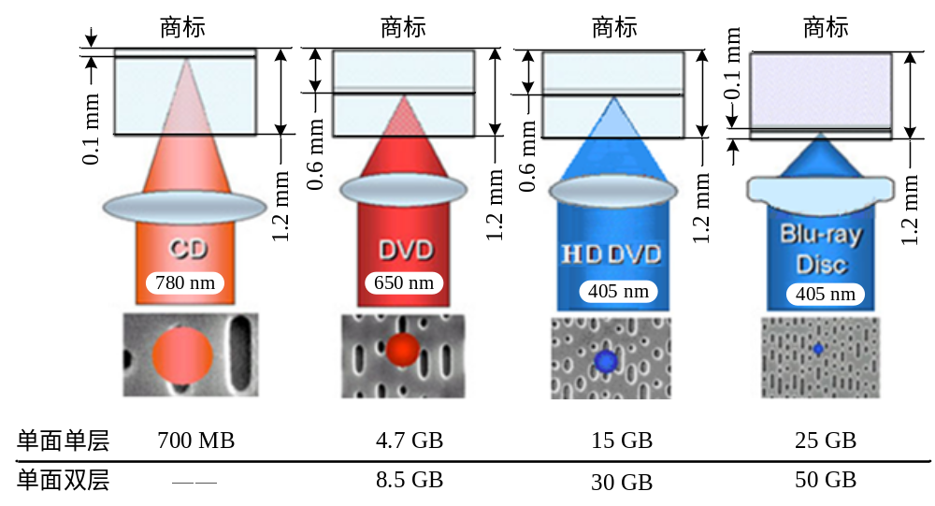
6.5 HD DVD与BD光盘
图6-17 CD，DVD，HD DVD和BD盘的主要异同点

Slide 39
6.5 HD DVD与BD光盘
HD DVD与BD技术规范
  物理性能见表6-7
    容量差别较大
    都用波长为405 mm的蓝紫色激光
  影视规范
    支持MPEG-2、H.264/AVC
    支持SMPTE VC-1 (Video Codec-1)
      SMPTE于2006年提出的标准，正式名称为SMPTE 421M
      得到Blu-ray, HD DVD和Windows Vista等产品的支持
      使用DCT技术和WMV9(Windows Media Video 9)编译器规范
      质量比H.264好，解码速度也比H.264快
    支持HDTV影视标准格式

Slide 40
6.5 HD DVD与BD光盘
表6-7 BD与HD DVD的性能比较
名称 |  | Blu-ray Disc | HD DVD | DVD
激光波长(nm) |  | 405(蓝紫) |  | 650(红)
数值孔径(NA) |  | 0.85 | 0.65 | 0.6
存储容量 (单面) | 单层 | 25 GB | 15 GB | 4.7 GB
 | 双层 | 50 GB | 30 GB | 8.5 GB
播放时间(小时) | MPEG-2 (5 Mbps) | 22.2/11.1 | 13.3/6.6 | 3.8/1.9
 | AVC或VC-1 (13 Mbps) | 8.5/4.2 | 5.1/2.6 | N/A
 | MPEG-2 (20 Mbps) | 5.6/2.8 | 3.3/1.7 | N/A
视像编码 |  | SMPTE VC-1 / MPEG-4 AVC / MPEG-2 |  | MPEG-1/ MPEG-2

Slide 41
6.5 HD DVD与BD光盘
表6-7 BD与HD DVD的性能比较(续)
声音编码 | 有损 | Dolby Digital(必须) |  | 448 kbps(必须)
 |  | DTS(必须) |  | 1.5 Mbps(可选)
 |  | Dolby Digital Plus |  | N/A
 |  | DTS-HD High Resolution(可选) |  | N/A
 | 无损 | Linear PCM(必须) |  | (必须)
 |  | Dolby TrueHD |  | N/A
 |  | DTS-HD Master Audio(可选) |  | N/A
最大位速率 | 原始数据率 | 53.95 Mbps | 36.55 Mbps | 11.08 Mbps
 | 声音+视像 | 48.0 Mbps | 30.24 Mbps | 10.08 Mbps
 | 视像 | 40.0 Mbps | 29.4 Mbps | 9.8 Mbps
最大视像分辨率 |  | 1920×1080 | 1920×1080 | 720×480(NTSC) 720x576 (PAL)
帧速率 |  | 24/25p, 50/60i | 24/25/30p, 50/60i | 50/60i
区域码 |  | 3个区域 | 无 | 6个区域

Slide 42
6.5 HD DVD与BD光盘
声音规范
  支持多种声音编码格式，如Dolby Digital, PCM,和 DTS等。见表6-8
    Dolby Digital(杜比数字): 杜比数字是多声道环绕声编码系统，现已作为国际标准，可提供6个声音通道，称为5.1声道，即左、中、右、后左、后右5个主声道和1个低音加强声道，声音数据的位速率通常为64～448 kbps。
    (2) DTS(Digital Dolby Theater Systems)：称为“数字影院声音系统”，用于影剧院和部分DVD-Audio和DVD-Video中的5.1通道环绕声格式，与Dolby Digital类似。
    (3) linear PCM (linear pulse code modulation)：称为“线性脉冲编码调制”。没有经过压缩的PCM声音编码方法，声音的采样频率可为48或96 kHz，样本精度可为16，20或24位，声道数1～8个，最高数据位速率为6.144 Mbps

Slide 43
6.5 HD DVD与BD光盘
表6-8 BD和HD DVD支持的部分声音格式
编码器 |  | Dolby Digital | Dolby Digital Plus | Dolby TrueHD | DTS
Blu-ray | 播放器支持 | 必须 | 可选 | 可选 | 可选
 | 最多通道数 | 5.1 | 7.1 | 8 | 5.1
 | 最大位速率 | 640 kbps | 1.7 Mbps | 18 Mbps | 1.5 Mbps
HD DVD | 播放器支持 | 必须 | 必须 | 必须 | 可选
 | 最多通道数 | 5.1 | 7.1 | 8 | 5.1
 | 最大位速率 | 504 kbps | 3 Mbps | 18 Mbps | 1.5 Mbps
DVD | 播放器支持 | 必须 | - | - | 可选
 | 最多通道数 | 5.1 | - |  | 5.1
 | 最大位速率 | 448 kbps | - | - | 1.5 Mbps

Slide 44
6.5 HD DVD与BD光盘
记录系统
  由光盘和激光读写子系统、信号处理子系统和伺服子系统组成。
  HD DVD和BD的共同点和差别见表6-9。有关纠错编码技术(ECC)的介绍请看第16章。需要解释的是数据调制方法，也就是通道编码
    HD DVD使用ETM (eight to twelve modulation)—8-12调制，即每个8位数据转换为12位，并满足RLL(1.10)的规则
      在RLL (d, k)中: d表示两个“1”之间“0”的最小行程长度，k表示两个“1”之间“0”的最大行程长度
    BD使用“17PP”调制，其全称为“(1, 7) RLL parity preserve (PP)-prohibit repeated minimum transition run length (RMTR)”
      PP(Parity Preserve)表示调制位与原始数据位有相同的奇偶性(1的数目是奇数或偶数)

Slide 45
6.5 HD DVD与BD光盘
表6-9 只读BD与HD DVD光盘规范摘要
特性 | Blu-ray Disc | HD DVD | DVD
光记录系统规格
激光波长(nm) | 405(蓝紫) | 405(蓝紫) | 650/635(红)
数值孔径(NA) | 0.85 | 0.65 | 0.6
激光点直径(μm) | 0.48 | 0.62 | 1.1
最小凹坑长度 (μm) | 0.160(23.3/46.6GB) 0.149(25.0/50.0GB) 0.138(27.0/54.0GB) | 0.204(15/30GB) | 0.4
光道间距(μm) | 0.32 | 0.40 | 0.74
保护层厚度(mm) | 0.1 | 0.6 | 0.6
光盘直径(mm) | 120 | 120 | 120
光盘厚度(mm) | 1.2 | 1.2 | 1.2
1x线速度(m/s) | 4.9~4.5 | 5.6~6.1 | 3.49
1x角速度(RPM) | 1957~810 | 2620~1089 | 1400~580
读功率(mW) | 0.35 | 0.5 | 0.7
制造过程 | 新设备 | 改进当前设备 | 当前设备

Slide 46
6.5 HD DVD与BD光盘
表6-9 只读BD与HD DVD光盘规范摘要(续)
数据处理
调制方法 | 17PP (RLL(1,7)) | ETM (RLL(1,10)) | EFM Plus (RLL (2,10))
信道脉冲频率 | 26.2 MHz | 64.8 MHz | 66 MHz
扇区容量 | 2 KB | 2 KB | 2 KB
ECC数据块 | 32 扇区 | 32 扇区 | 16 扇区
ECC* | LDC=RS(248,216,33)+BIS = RS(62,30,33) | RS(182，172，11) RS(208，192，17) RS(182，172，11) | RSPC RS(208，192，17) RS(182，172，11)
ECC(error-correction code)：纠错码
LDC(long distance code)：长距离码
BIS(burst indicator subcode)：突发指示子码
RSPC(Reed-Soloman Product Code)：里德-索洛蒙乘积码

Slide 47
第6章 多媒体的存储
参考文献和站点
  David R. Guenette. How High Density Can CD Get? CD-ROM Professional, May 1996, pp82～88
  Sony DVD，http://www.dtvgroup.com/DigVideo/DVD/SonyDVD/feat.html
  C-Cube Microsystems，① http://www.c-cube.com/products/ (浏览日期：1998年12月)；② CL480 MPEG System Decoder User's Manual. 1995; ③ CLM4700 MPEG-2 Video Encoder User's Manual. 1995
  林福宗, 陆 达. 多媒体与CD-ROM. 北京：清华大学出版社, 1995.3
  17PP：http://jjap.ipap.jp/link?JJAP/39/912/
  http://www.cdfreaks.com/reviews/Blu-ray-vs_-HD-DVD/
  http://www.answers.com/topic/blu-ray-disc
  http://www.cyberlink.com/english/support/bdhd_support/bd_vs_hddvd.jsp

Slide 48

END
第6章 多媒体的存储

